Slide 1
Использование палочек Кюизенера

Slide 2
Эффективное применение палочек X. Кюизенера даёт возможность сконструировать модель изучаемого математического понятия и решать следующие задачи:
-Познакомить с понятием числа (различать по цвету, классифицировать по цвету)
-Познакомить с понятием величины, длины, высоты, ширины; осваивать отношения по объему, по массе ( найти палочку (легче, больше желтой);
-Познакомить детей с последовательностью чисел натурального ряда;
-Осваивать прямой и обратный счет;
-Познакомить составом числа (из единиц двух меньших чисел);
-Усвоить отношения между числами (больше - меньше, больше – меньше на …, столько же), пользоваться знаками >,<;
-Практически выполнять действия сложения и вычитания, умножения и деления;
-Развивать творческие способности, воображение, фантазию, способности к моделированию и конструированию;
-Научить делить целое на части и измерить объекты;
-Развивать пространственные представления (слева, справа, выше, ниже, левее, вдоль и др., осваивать понятия «между», «каждый», «одна из…», «быть не голубого цвета», «иметь одинаковую длину» и т. д.)
-Развивать логическое мышление,память, внимание;
-Воспитывать самостоятельность, инициативу, настойчивость в достижении целей и задач.

Slide 3
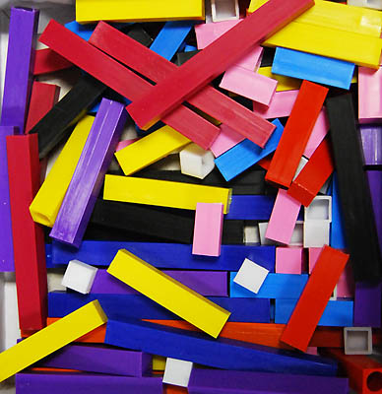
Цветные счётные палочки Кюизенера можно назвать алгеброй для самых маленьких. Дидактический материал, разработанный бельгийским математиком, широко используется педагогами всего мира. Используя цветные счетные палочки Кюизенера можно с легкостью превратить изучение цифр и простых математических действий в увлекательную игру, которая будет интересна ребенку.

Slide 4
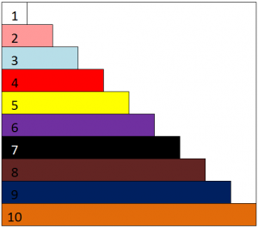
Каждая палочка – это число, выраженное цветом и величиной.

Slide 5
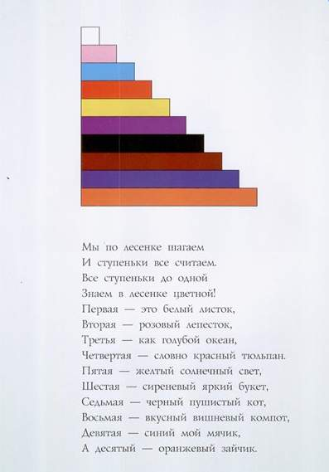

Slide 6
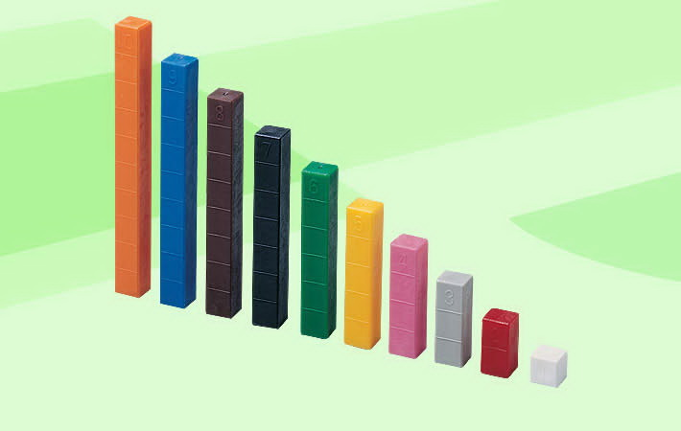
Цвет и величина, моделируя число, подводят детей к пониманию различных абстрактных понятий, возникающих в мышлении ребенка естественно как результат его самостоятельной практической деятельности. Использование «чисел в цвете» позволяет одновременно развить у детей представление о числе на основе счета и измерения. К выводу, что число появляется на основе счета и измерения, дети приходят на базе практической деятельности, в результате разнообразных упражнений, подойти вплотную к сложению, умножению, вычитанию и делению чисел.

Slide 7
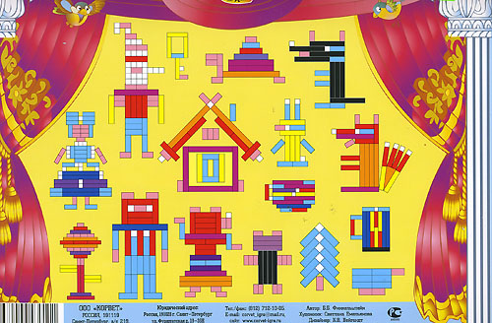
На начальном этапе занятий палочки Кюизенера используются как игровой материал. Дети играют с ними, как с обычными кубиками, палочками, конструктором, по ходу игр и занятий, знакомясь с цветами, размерами и формами.
На втором этапе палочки уже выступают как пособие для маленьких математиков. И тут дети учатся постигать законы загадочного мира чисел и других математических понятий.

Slide 8
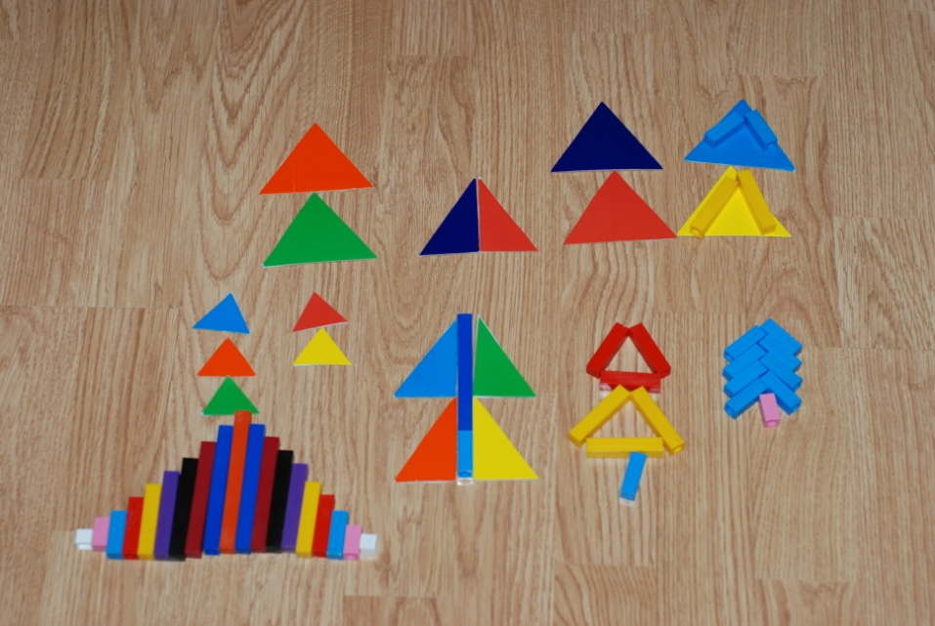
Занятия с этими палочками рассчитаны на детей от 3 до 7 лет.
Начать играть в палочки Кюизенера можно даже с малышом полутора-двух лет. С их помощью можно изучать цвета и их оттенки. Ребенок может рассортировать палочки по разным цветовым группам. Следует показать ему, что розовый и красный цвета по оттенку ближе всего друг к другу. Затем можно потренировать понятие длины. Помогите ребенку найти самую длинную палочку, а затем – самую короткую. Теперь пусть он отыщет две одинаковые по длине палочки.
Игры и упражнения состоят в группировке палочек по цвету и размеру, сооружению различных построек

Slide 9
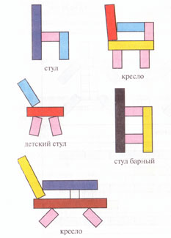
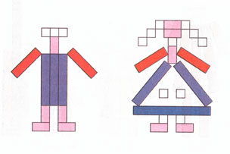
Примеры использования
лесенка
мальчик и девочка

Slide 10
